Slide 1

Maja Škrinjar
Praktikum 2, svibanj 2017.
BKT AGRESIVNOSTI KOD DJECE

Slide 2
Specifičnosti i ograničenja BKT-a u radu s djecom
prema teoriji kognitivnog razvoja Jeana Piageta djeca od druge do sedme godine su u predoperacijskoj fazi - ograničenje u razumijevanju tuđe perspektive, egocentrizam
mlađa djeca imaju poteškoće u sekvencijskom mišljenju pri rješavanju problema - nasumično biranje sekvence rješenja, bez obzira na posljedice
djeca ne uviđaju potrebu za tretmanom, pitanje motivacije
mehanizmi samoregulacije - unutrašnji govor razvija se od 6. do 7. godine

Slide 3
Razlike u BKT-u djece i odraslih
BKT tretman kod djece najčešće se primjenjuje kod pojedinaca s problemima koji podrazumijevaju ponašanja ometajuća za okolinu (agresija), a kod odraslih ponašanja ometajuća za samog pojedinca (depresija, anksioznost)
odrasli se mogu sami javiti na tretman, što uglavnom i čine
djeca ne uviđaju potrebu za tretmanom-dovode ih roditelji
kod odraslih se radi na mijenjanu neprimjerenih kognicija, a kod djece na učenju pravilne upotrebe kognitivnih procesa

Slide 4
Roditelji u BKT-terapiji djece
različite uloge: ograničena uloga
roditelji kao facilitator; radi se neposredno s djetetom
roditelj kao ko-terapeut; aktivna uloga, nadgledaju i pomažu djetetu pri usvajanju vještina poučavanih na tretmanu u svakodnevnom životu; dijete je u fokusu tretmana
roditelji kao ko-klijenti; i dijete i roditelji su u tretmanu
roditelji kao klijenti; dijete nije u tretmanu, samo roditelji
Uključenost roditelja u BKT djece s eksternaliziranim poremećajima povećava uspješnost tretmana.

Slide 5
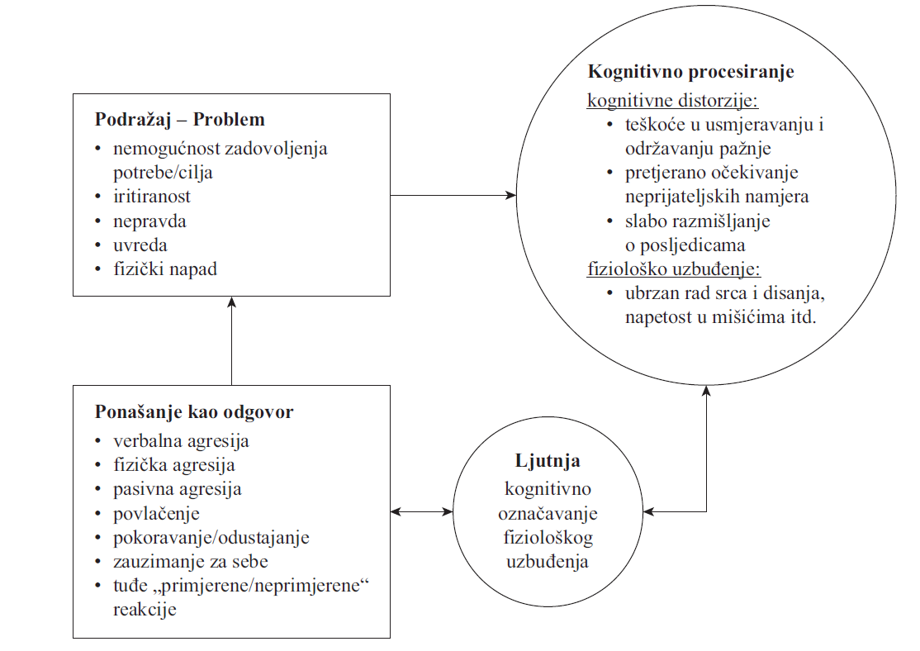
BKT model ljutnje i agresije prema Boričević Maršanić, V., Zečević, I., Paradžik, Lj., Šarić, D. i Karapetrić Bolfan, Lj. (2015)

Slide 6
Specifične kognitivne karakteristike djece s eksternaliziranim poremećajima
vezane uz procjenu socijalne situacije
agresivna djeca prisjećaju se manje bitnih podataka, a više zadnjih podataka u nizu u odnosu na neagresivnu
agresivna djeca interpretiraju ponašanja drugih temeljem manje informacija
prisjećaju se manje pozitivnih informacija
agresivna djeca uočavaju više informacija koje imaju agresivnu konotaciju - atribucijska pristranost
precjenjuju agresivnost kod drugih, svoju podcjenjuju -odgovornost za sukob pripisuju drugima - svoju agresivnost opravdavaju (distorzije)

Slide 7
vezane uz rješavanje problema u socijalnoj situaciji
suženi repertoar mogućih rješenja problema
manje verbalnih rješenja u problemskim situacijama
više neposredno djelujućih, neverbalnih rješenja
agresivno rješavanje problema procjenjuju pozitivnim - nagrađujućim i uspješnim, procjenjuju kako njihova rješenja neće naštetiti drugima
manje rješenja koja uključuju kooperaciju

Slide 8
vezane uz procjenu fiziološkog uzbuđenja
precjenjuju fiziološko uzbuđenje kao ljutnju
niska razina empatije
vezane uz kognitivne operacije
poteškoće s održavanjem i fokusiranjem pažnje (ADHD je češće od drugih poremećaja, dijagnosticiran uz eksternalizirane poremećaje kod djece)
poteškoće s kodiranjem informacija - ne uočavanje bitnih dijelova informacije, uočavanje nepostojećih informacija
poteškoće u dosjećanju, naročito iz dugotrajnog pamćenja

Slide 9
vezane uz kognitivne sheme, propozicije
(opće pohranjeno znanje)
na socijalnom planu, više cijene dominaciju i osvetu nego bliskost
moralno rezoniranje niže je od prosječnog
nisko vrednuju nečiju patnju i mogućnost da ih se odbaci iz vršnjačke skupine
vjeruju kako ih agresivno ponašanje dovodi do nagrade
vjeruju kako su i drugi skloni agresiji
nisko samopoštovanje (naročito kod nisko-rangiranih u relevantnoj skupini)

Slide 10
Djeca s izraženim agresivnim ponašanjem nisu usvojila samokontrolu uobičajenu za dob.
Za razvoj kognitivne kontrole ponašanja nužan je unutrašnji govor, koji se formira internalizacijom roditeljskih uputa.
Unutrašnji govor je mehanizam samoregulacije koji djeca razvijaju od 6 do 7 godina.
S vremenom dijete ne treba vanjske upute, već ih samo daje sebi.

Slide 11
BKT procjena
koriste se uobičajene BKT metode procjene
pri korištenju metoda posebno se mora voditi računa na nagle i neujednačene razvojne promjene kod djece -ponašanje djece varira s uzrastom, ali je neujednačeno i unutar dobnih skupina
ponašanje djece, za razliku od ponašanja odraslih, u snažnoj je ovisnosti o socijalnom okruženju - zato je važno procjenjivati relevantna socijalna okruženja

Slide 12
Metode procjene:
Intervju
intervju s važnim odraslim osobama i s djecom - važno zbog utvrđivanja situacijskih varijabli
Child Assesment Schedule (CAS, Hodges, 1987)
Diagnostic Interwiev Schedule for Children (DISC, Costello, Edelbrock, Dulcan i Kalas, 1984)
važna pitanja za intervju roditelja: koja ponašanja, u kojim situacijama, s kojim posljedicama
Intervju kod djece predškolskog uzrasta
negativno: brkaju vremenski slijed, miješaju želje i činjenice
pozitivno: otvoreno pričaju o obiteljskim odnosima

Slide 13
Skale procjene
Conner’s Parent Rating Scale, Conner’s Teacher Rating Scale
Achenbch Child Behavior Cheklist
The Preschool Behaviour Questionnaire
Skala agresivnosti i hiperaktivnosti (Živčić, Bezinović, 1987)

Slide 14
Samoprocjena
postoje konstruirane skale samoprocjene
za manju djecu koriste se skale samoprocjene sa slikovnim opisima na skali:
upitnik za ispitivanje bijesa (Nelson, Finch)
termometar sreće

Slide 15
Samomotrenje
opažanje i sistematsko bilježenje klinički relevantnog vlastitog ponašanja
unaprijed izrađene tablice
kod mlađe djece se koriste crteži lica, dijete bilježi frekvenciju

Slide 16
Neposredno opažanje
glavni doprinos BKT-a u procjeni i tretmanu djece
nužna dobra operacionalizacija ponašanja
opažanja se moraju vršiti više puta u različitim situacijama
ponašanje kod manje djece je manje povezano s prisunošću opažača
opažanje je prisutno i tijekom npr. intervijua (odnos djeteta i roditelja)

Slide 17
Mjere postignuća, Kendall, 1981
opažanje načina na koji dijete dolazi do rješenja
procjene socijalnog shvaćanja, npr. procjena empatije
procjene socijalnih problema, npr., test generiranja
alternativnih rješenja međuljudskih problema
procjene atribucija djeteta, npr. test lokusa kontrole
procjena stila rješavanja problema, npr., Porteusov
labirint

Slide 18
Sociometrijske tehnike
Važno je utvrditi status djeteta
metoda biranja
metoda usporedbe
skale procjene

Slide 19
Tehnike u tretmanu
koriste se kognitivne i bihevioralne
u radu s mlađom djecom tehnike se prilagođavaju, koriste se igračke, lutke, priče, oblačići...

Slide 20
Bihevioralne tehnike
funkcionalna analiza ponašanja
ponašanje se operacionalizira, procjenjuje se učestalost, trajanje, intenzitet, događaji netom prije ponašanja i posljedice

Slide 21
identifikacija emocija
podučavanje djeteta i roditelja o emocijama
djecu se podučava da samoopažanjem prepoznaju situacije u kojima se javlja osjećaj ljutnje – vodi ka samokontroli
nakon osvješćivanja osjećaja, podučava ih se prepoznavanju fiziološkog uzbuđenja-crvenilo, ubrzano disanje i rad srca, mišićna napetost, napetost u glavi

Slide 22
zajedno s djetetom se osmisli način procjene intenziteta osjećaja, npr. termometar ljutnje, na kojemu dijete pojedinom stupnju pridružuje određenu situaciju - ljutnja je kontinuum
na kraju dijete može prepoznati ljutnju u nastajanju kada je može lakše kontrolirati

Slide 23
osvješćivanjem emocija (ljutnje prvenstveno) i svega vezanog za njih na svom primjeru, dijete shvaća da drugi ljudi mogu ljutnju doživljavati i manifestirati drugačije
kod mlađe djece koriste se slikovnice o emocijama

Slide 24
trijada samokontrole
nakon STOP-a umiruje se relaksacijom ili preusmjeravanjem pažnje
kada dijete prepozna jačanje ljutnje (1), zamišlja znak STOP, ili kako viče STOP!
nakon umirivanja (2) samonagrađuje (3) se - materijalno ili samopohvalom
tehnike relaksacije
abdominalno disanje – u trbuhu je balon
progresivna mišićna relaksacija - u formi priče

Slide 25
modeliranje
terapeut na seansi, roditelji kod kuće demonstriraju ponašanje, dijete ga opisuje i izvodi
model može biti drugo dijete u stvarnoj situaciji
imaginacija
zamišljanje željenog ponašanja i njegovih posljedica

Slide 26
potkrepljivanje
socijalni potkrepljivači - pohvale
materijalni
potkrepljivano ponašanje se definira te se neposredno potkrepljuje definiranim potkrepljivačima - akumulacija ponašanja vodi do veće nagrade
žetoniranje

Slide 27
Kognitivne tehnike
psihoedukacija
djetetu se opisuje problematično ponašanje, ne dijagnoza
smanjuje osjećaj krivnje kod djeteta (i roditelja)

Slide 28
identifikacija, evaluacija i restrukturacija negativnih automatskih misli

Slide 29
verbalne samoinstrukcije
Meichenbaumova tehnika samokontrole
nastala 70-tih za rad s djecom s izraženom impulzivnošću
model rješava zadatak glasno govoreći upute
dijete izvršava zadatak, model daje upute
dijete izvršava zadatak i daje si upute na glas
dijete izvršava zadatak i šapuće upute
dijete izvršava zadatak uz unutarnji govor

Slide 30
samoumirujuće rečenice
djecu se potiče da sama osmisle rečenice

Slide 31
tehnike rješavanja problema u socijalnim situacijama
često kroz igranje uloga
postupak:
prepoznavanje postojanja problema
generiranje alternativnih rješenja
evaluacija posljedica različitih rješenja
odabir alternativa
osvrt na ishode odabrane alternative

Slide 32
trening asertivnosti
često kroz igranje uloga

Slide 33
još neke tehnike ...
s djecom korisno je koristiti aktivnosti koje su njima poznate i razvojno primjerene

Slide 34
igra kartama
npr. terapeut bilježi misli, osjećaje i situacije bitne djetetu i bitne za problemsko ponašanje te ih dijete pokušava razvrstati - vrsta psihoedukacije o razlikovanju navedenog

Slide 35
Literatura:
Kendall, C.P. (2006). Child and Adolescent Therapy, Cognitive-Behavioral Procedures. New York: The Guilford Press.
Boričević Maršanić, V., Zečević, I., Paradžik, Lj. (2015). Kognitivne tehnike u kognitivno-bihevioralnoj terapiji mlađe djece s eksternaliziranim poremećajima. Socijalna psihijatrija, 4, 183-190.
Anić, N. (1990). Kognitivno-bihevioralne terapije u radu s djecom. U N. Anić (ur.), Kognitivno-bihevioralne terapije (103-111). Zagreb: Društvo psihologa Hrvatske.
Živčić, I. (1990). Kognitivno-bihevioralna procjena djece. U N. Anić (ur.), Kognitivno-bihevioralne terapije (113-127). Zagreb: Društvo psihologa Hrvatske.
Stallard, P. (2005). Think Good-Feel Good. Chichester: John Wiley & Sons Ltd.

